Slide 1
Решение задач

Slide 2
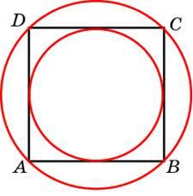
Около окружности, радиус которой равен √8 , описан квадрат. Найдите радиус окружности, описанной около этого квадрата.
√8

Slide 3
Около окружности, радиус которой равен √8 , описан квадрат. Найдите радиус окружности, описанной около этого квадрата.
АВ = 2√8 = а
√8

Slide 4
Около окружности, радиус которой равен √8 , описан квадрат. Найдите радиус окружности, описанной около этого квадрата.
Решение:
АВ = 2√8 = а
1 способ
Т.к. R = a /√2
√8
Ответ:
4

Slide 5
Около окружности, радиус которой равен √8 , описан квадрат. Найдите радиус окружности, описанной около этого квадрата.
Решение:
АВ = 2√8 = а
1 способ
Т.к. R = a /√2
√8
2 способ
R = AC/2 , АС можно найти из АСВ
по теореме Пифагора, зная стороны
квадрата
Ответ:
4
№ 27944

Slide 6
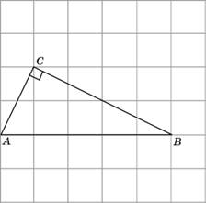
Найдите радиус окружности, описанной около прямоугольного треугольника ABC,
если стороны квадратных клеток равны 1.

Slide 7
Найдите радиус окружности, описанной около прямоугольного
треугольника ABC, если стороны квадратных клеток равны 1.
Решение:
Т.к. центр окружности, описанной около прямоугольного треугольника лежит на середине гипотенузы, а ее длина равна 5, то R = 2,5
Ответ:
2 , 5

Slide 8
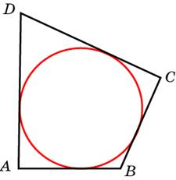
В четырехугольник ABCD вписана окружность, АВ=10 , CD=16 . Найдите
периметр четырехугольника.

Slide 9
В четырехугольник ABCD вписана окружность, АВ=10 , CD=16 . Найдите
периметр четырехугольника.
Решение:
В любом описанном четырехугольнике
суммы противоположных сторон равны.
AB+CD= 26
P = 26*2 = 52
Ответ:
5 2

Slide 10
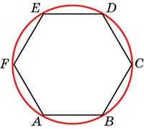
Периметр правильного шестиугольника равен 72. Найдите диаметр описанной окружности.
a
R

Slide 11
Периметр правильного шестиугольника равен 72. Найдите диаметр описанной окружности.
Решение:
P = 72 , значит a = 12 , т.к. R = a = 12
a
R
D = 2R = 24
Ответ:
2 4

Slide 12
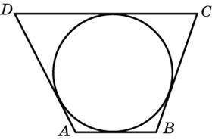
Три стороны описанного около окружности четырехугольника относятся (в последовательном порядке) как 1:2:3 .
Найдите большую сторону этого четырехугольника,
если известно, что его периметр равен 32.

Slide 13
Три стороны описанного около окружности четырехугольника относятся
(в последовательном порядке) как 1:2:3 . Найдите большую сторону
этого четырехугольника, если известно, что его периметр равен 32.
Решение:
В любом описанном четырехугольнике суммы противоположных сторон равны, значит AD+CB = DC+AB,т.е.
х+3х = 32-4х х = 4 DC = 32- AB-AD-BC = 32-4-8-12 = 8
Ответ:
8

